Slide 1
서지훈 석제노 정태웅
1st Checkpoint
SW Engineering Team Project

Slide 2
CONTENTS
01
02
03
04
Project Outline
Problem
Statement
Requirments
Use Case &
Domain Model

Slide 3
01.
Project Outline
Sentimental anlaysis for product rating
감정 분석 시스템
저희가 선정한 주제는
Sentimental analysis for product rating
입니다.
특정 제품에 대한 유저의 평가를 분석해, 상품의 가치를 매기는 시스템 개발을 목적으로 합니다.
감정 분석 시스템은 댓글 등 유저의 평가에서 긍정, 부정 등의 정서에 맞는 키워드를 분석해
데이터베이스에 저장된 키워드와의 비교분석 & 감정분석 알고리즘(아몰랑 있다고쳐)을
통해 사용자의 애플리케이션 사용 경험을 향상시킬 수 있습니다.

Slide 4
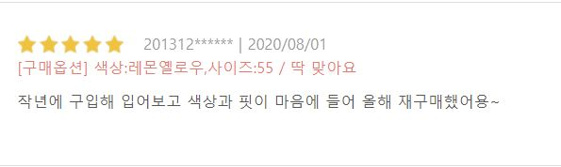
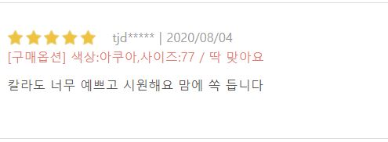
02.
Problem Statement
Review Strainer
사람들은 인터넷으로 쇼핑을 할 때 리뷰를 보고서 살지 말지 정하는 경우가 많습니다.
물건을 직접적으로 볼 수 없는 대신, 이전 구매자들이 남긴 글을 보고 상품을 평가하는 것입니다.
하지만 판매자 또한 이러한 경향을 잘 알고 있기에, 판매하는 상품의 리뷰에
가장 높은 별점과 평가를 남기는 알바들이 많습니다.
구매자 또한 이를 잘 알고 있어 5점만점의 긍정적인 평가를 보고 상품을 고르기보단
실 사용 후기의 안 좋은 점을 고려하여 상품을 거르는 경우가 많습니다.

Slide 5
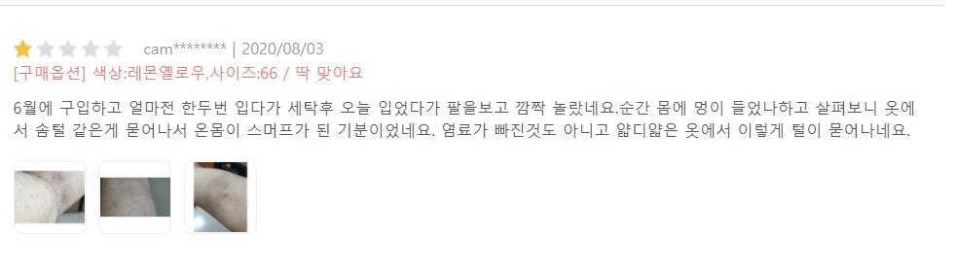
02.
Problem Statement
Review Strainer
사용자 입장에선 위와 같은 평가들을 읽는 것보단 아래와 같은 평가를 통해 상품을 살지 말지 결정하는 경우가 많습니다

Slide 6
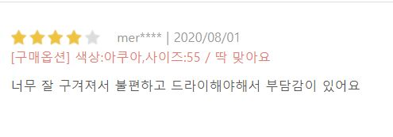
02.
Problem Statement
Review Strainer
또한 위와 같이 사용자 평점은 높지만 구매 시 유의해야할 사항들에 대해 적은 글 또한 구매자의 선택에 영향을 끼치게 됩니다.
따라서 저희는 크롬확장프로그램을 통해, 사용자들이 인터넷 쇼핑을 할 시 리뷰 글들 중 무조건적인 좋은 평가와 별점이 적힌 글들을 가려 사용자에게 불필요한 정보들을 제한하고, 위와 같이 사용자에게 도움이 될 만한 글들을 sentiment analysis를 통해 판별 후 강조해 주어 사용자의 상품 선택에 도움을 줄 것입니다.

Slide 7
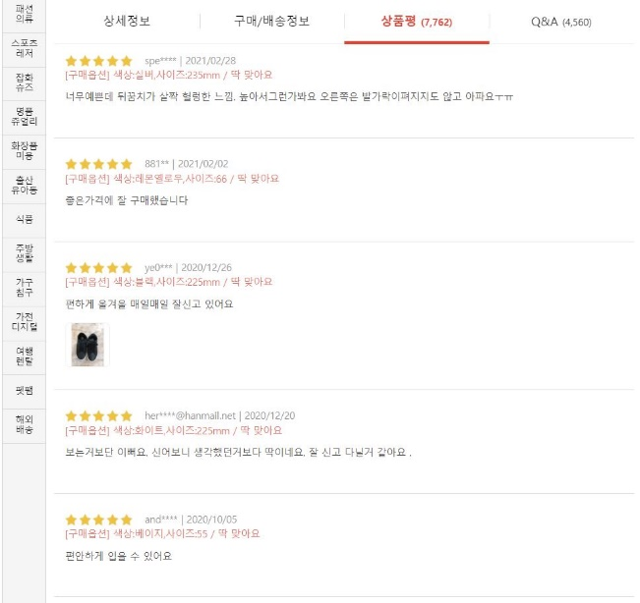
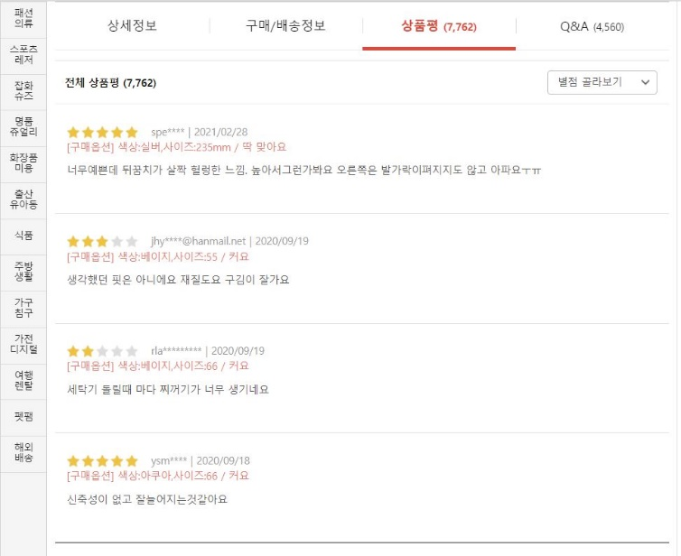
03.
Scenarios
Text
프로그램을 실행시키면, 사용자는 UI에서 옵션을 선택할 수 있습니다.
‘별점’ 옵션은 사용자의 선택에 따라, 해당 별점 이상의 리뷰 글은 html상에서 자동으로 가려지게 될 것입니다.
‘매크로 리뷰 차단’ 옵션은 html상에서 리뷰 글들을 sentiment analysis통해 판단한 뒤, 무조건적인 칭찬 리뷰들을 가려줄 것입니다.
설정 적용 전
설정 적용 후

Slide 8
04.
Requirements
(IEEE-830)
1. 시스템은 UI에 별점 설정 구간, 매크로 리뷰 차단 여부 버튼, 판단에 도움되는 리뷰글 강조 여부 버튼, 설정 적용 버튼을 제공합니다.
2. 시스템은 사용자로 하여금 별점을 0단계에서 5단계까지 지정하게 합니다
3. 시스템은 사용자가 별점을 설정할 시, 해당 단계에 대한 정보를 로컬에 저장합니다.
4. 시스템은 사용자가 매크로 리뷰 차단 여부 버튼을 통해 활성화할 시, 해당 정보를 로컬에 저장합니다
5. 시스템은 html 내에서 리뷰글을 포함한 태그를 찾아냅니다.
6. 시스템은 리뷰글의 별점에 담긴 정보를 로컬에 넘겨줍니다
7. 시스템은 리뷰글의 포함된 태그의 textnode를 로컬에 넘겨줍니다.
8. 시스템은 사용자가 설정한 별점의 단계와 리뷰글의 별점에 담긴 정보를 비교합니다.
9. 시스템은 로컬로 넘어온 textnode를 sentiment analysis를 통해 긍정적인지 부정적인지 판단합니다.
10. 시스템은 사용자로 하여금 설정 적용 버튼이 활성화될 시, 해당하는 설정을 기반으로 html의 구성 요소를 삭제해 주거나 폰트를 비롯한 방법을 이용해 강조해 줍니다

Slide 9
04.
Requirements
(User Stories)
(FR)
FR_01. 유저는 크롬확장 프로그램을 import함으로써 프로그램을 실행시킬 수 있습니다.
FR_02. 유저는 UI에 표시된 별점의 설정 구간을 설정하여, 특정 별정 이상, 이하의 리뷰 글을 무시 혹은 강조할 수 있습니다.
FR_03. 유저는 반복적인 댓글인 매크로 리뷰 차단 여부 설정을 사용하여, 특정 리뷰 글을 무시 강조할 수 있습니다.
FR_04. 판단에 도움되는 리뷰글을 프로그램의 감정판단을 통해 선별할 수 있습니다.
FR_05. 감정판단으로 선별된 댓글들을 유저 설정을 적용하여, 댓글들을 변경 수정하여, 유저의 눈에 강조할 수 있습니다.
FR_06. 유저는 설정 적용 버튼을 통해 프로그램을 적용하거나 정지할 수 있습니다.
(NFR)
NFR_01. 프로그램 속도가 빠르면 조건수정이 간단히 가능합니다.
NFR_02. 크롬 확장프로그램의 특징으로 쉽고 빠른 설치와 백그라운드 확장 지원이 가능합니다.

Slide 10
04.
CONTENTS
Text
(건의사항입니다. 1차 체크포인트에 굳이 넣을 필요는 없을 수도 있지만 참고해주세요.
과거 회의에서 나온 내용 외에 추가 내용이 있습니다.)
유저 조작 설정이 폰트(굵기), 크기 및 정렬, 크기 등으로 다양한 강조 기능이 있으면 합니다.
댓글 정렬 시 UI상으로 해당 댓글의 감정판단 정보 및 판단 이유 등을 알 수 있는 기능을 추가했으면 합니다.
다양한 쇼핑몰에 관한 교수님의 질문이 있을 경우에 대해 대처방안이 필요할 것 같습니다.
삭제된 댓글을 간략하게 정리해서 볼 수 있게 했으면 좋겠습니다.

Slide 11


04.
Requirements
(User Stories)
UC-설정 저장
SETTING
UC-프로그램 시작
ANALYSIS
SYSTEM
UC-프로그램 설정 변경
UC-리뷰 표시
WRITE
SYSTEM
UC-프로그램 중지
LEAD
SYSTEM

Slide 12
Thank you
서지훈 석제노 정태웅

